Slide 1
A ótica Interna do Auto-Refrator
Liliane Ventura
03:33 Liliane Ventura
Notes:
O auto-refrator é um equipamento dos dias atuais que tem a finalidade de medir os vícios de refração do olho, ou seja, a miopia, a hipermetropia e o astigmatismo de forma automática e objetiva. Seu funcionamento é baseado na retinoscopia, que é uma técnica de medidas subjetivas, de quase 100 anos e que é ainda utilizada nos consultórios oftalmológicos. Para se entender o funcionamento do auto-refrator, precisamos entender a retinoscopia, os vícios de refração e portanto, um pouco de ótica fisiológica do olho humano.

Slide 2
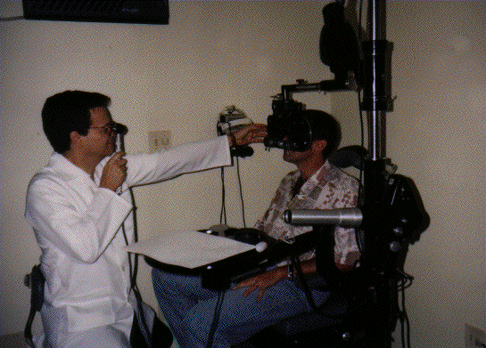
Notes:
O médico está segurando o retinoscópio, que é um aparelho que projeta uma luz em forma de fenda no fundo do olho do paciente. Movimentando esta fenda de luz, o médico pode observar através do reflexo da luz que volta comparada com a luz que foi projetada, um movimento a favor ou contra a sua projeção para os amétropes.

Slide 3

http://www.mrcophth.com/eyeclipartchua
03:33 Liliane Ventura
Míope
Jack Copeland, 1927
Notes:
No caso da hipermetropia, o movimento da luz que volta é a favor do movimento da luz projetada. O médico observa um relflexo ligeiramente avermelhado do fundo do olho e compara com a projeção que está pegando parte da testa e da bochecha do paciente.

Slide 4
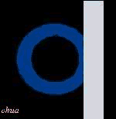
http://www.mrcophth.com/eyeclipartchua
03:33 Liliane Ventura
Hipermétrope
Jack Copeland, 1927
Notes:
Na miopia, o movimento é contra e na emetropia…

Slide 5
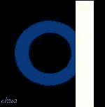
http://www.mrcophth.com/eyeclipartchua
Emétrope
03:33 Liliane Ventura
Jack Copeland, 1927
Notes:
não há movimento de luz, pois a imagem do objeto projetado na retina forma-se no infiinito e portanto, os feixes que voltam refletidos são paralelos, preenchendo a pupila de luz.

Slide 6
Prescrição de Lentes
+0di
+5di
+2di
+3 di
+0 di
+0 di
α
Lentes Corretoras: +3 esf
X +2 cil (α)⁰
+5 esf X -2 cil (α + 90)⁰

Slide 7
Ametropia
P_{i}(θ_{i}) = a + b sen² (θ_{i} - α) 3 incógnitas: a, b e α
P_{i} = 1/f_{i} (n - 1)
Notes:
A ametropia pode ser descrita matematicamente por uma coordenada esférica “a”, mais uma coordenada cilindrica “b” vezes o seno ao quadrado do ângulo do meridiano em que a medida está sendo feita, menos o ângulo do astigmatismo. Veja que o astigmatismo é uma função seno de período PI, pois se repete a cada 180graus. Ainda, o poder de refração está relacionado com o inverso da distância focal do olho. Assim, num sistema automatizado, estas três incógnitas devem ser obtidas para se resolver a equaçào e, portanto, determinar a ametropia.

Slide 8
Optômetros ou Refratores Manuais
Princípio de Scheiner;
Princípio de Maxwellian;
Detecção da maior intensidade de luz;
Notes:
Os refratores manuais e alguns automáticos utilizam 2 princípios básicos.
Projeção de feixes paralelos, dado pelo Princípio de Scheiner;
E o alvo móvel para determinação da ametropia (Princípio de Maxwellian);

Slide 9
Princípio de Scheiner
Notes:
No princípio de Sheiner, dois feixes de luz provenientes de um objeto puntual situado no infinito são selecionados para entrar na periferia da região pupilar do olho, para se observar a formação da imagem na retina. No de Maxwellian,

Slide 10
Princípio de Maxwelliam
f
f
d
Notes:
Um alvo é iluminado e posicionado no foco de uma lente convergente de forma a projetar feixes paralelos no olho. Se a imagem estiver sendo formada sobre a retina, o alvo permanece onde está, caso seja formado fora da retina…

Slide 11
Princípio de Maxwelliam
f
f
d
d
P_{i} = 1/f (n d_{i} /f - 1)
Notes:
Move-se até que a imagem se forme na retina. O poder de refração do olho para esta ametropia é dado em função da distância do alvo a lente e do foco da lente, segundo esta expressão. Note que se o olho for míope, a distância é menor do que o foco e, portanto, o poder de refração é negativo.

Slide 12
Detecção de Intensidade de Luz
Maxwellian
f
alvo
d_{i}
Fenda rotativa
Scheiner
MOTOR
Sensor
resistivo
P_{i}(θ_{i}) = a + b sen² (θ_{i} - α)
P_{i} = 1/f (n d_{i} /f - 1)
Notes:
Assim, um optômetro manual foi construído desta forma. No lugar do sensor, estava o olho do clínico que rotacionava o alvo e fazia a medida de maior intensidade de luz movendo o alvo. Neste sistema estão associados os dois princípios descritos anteriormente, os feixes de luz são projetados em forma anelar. No automático, um sensor resitivo recebe o sinal e o motor movimenta o alvo até atingir a condição de máxima intensidade de luz. A fenda rotaciona 2X, proporcionando medidas em 3 meridianos (0, 120 e 140 graus). Com as 3 medidas é possível se obter as coordenadas esférica, cilindrica e o eixo.

Slide 13
4,8
4,7
4,6
4,5
Intensidade (V)
4,4
4,3
30
35
40
45
50
55
60
65
70
Distância Alvo - Lente (mm)
Notes:
Porém, como podemos mais tarde observar no laboratório o sistema montado, a variação da intensidade de luz é muito pequena para uma variação razoável da ametropia, tornando este sistema automático condenável.
Assim, na evolução dos optômetros que chegaram ao auto-refrator, seguiu-se o seguinte modelo:

Slide 14
Movimento de Luz
Emétrope
Míope
Hipermétrope
Notes:
Imaginemos dois feixes paralelos adentrando um olho de forma que eles possam atingir o olho não simultaneamente. Explicar…

Slide 16
f

Slide 17
Maxwellian
software
Scheiner
MOTOR
circuito
f
f

Slide 18
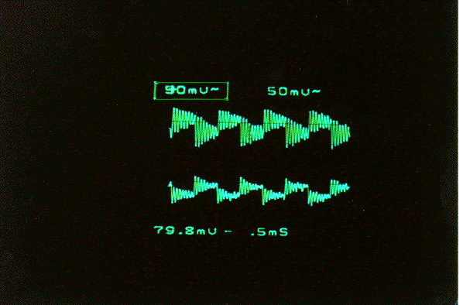
Tela do Osciloscópio
Míope
Notes:
O sinal de cima é o sinal enviado e o de baixo o recebido.
Recebeu cruzado, portanto, míope.

Slide 19
Determinação da Ametropia
P_{i}(θ_{i}) = a + b sen² (θ_{i} - α) 3 incógnitas: a, b e α
P_{i} = 1/f (d_{i}/f - 1)
θ_{i} = 0⁰; θ_{i} = 120⁰; θ_{i} = 240⁰

Slide 20
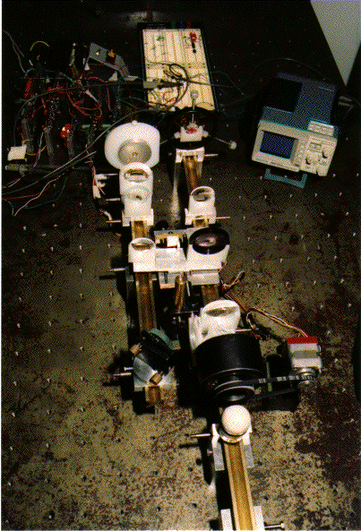
Olho

Slide 21

Sistema Inconveniente
Lentidão nas medidas;
Partes Mecânicas Móveis;
Alinhamento Crítico;
Complexidade do Sistema.
Notes:
Este tipo de sistema perdurou até a década de 80. Na década de 90, com o avanço de tecnologia, CCDs lineares e matriciais mais acessíveis em meados desta década, passou-se para um sistema que usasse tal sensor no auto-refrator.

Slide 22
Princípio Básico dos Atuais
Emétrope
Míope
Hipermétrope
Notes:
Que nada mais é do que o princípio básico da retinoscopia.

Slide 23
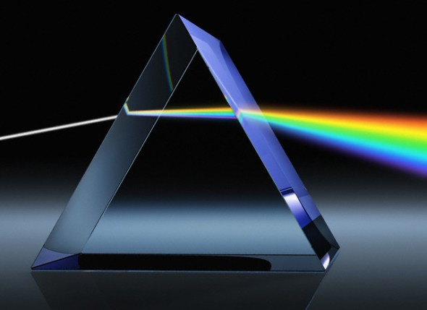
h
P_{i} h_{i}

Slide 24

O Auto-Refrator
1
2
Scheiner
3
Market Share
1
2
3
CCD

Slide 26
Medidas
Aquisição
da Imagem
Processamento da Imagem
Cálculo
dos Vícios de Refração

Slide 27
SIMULAÇÃO

Slide 28
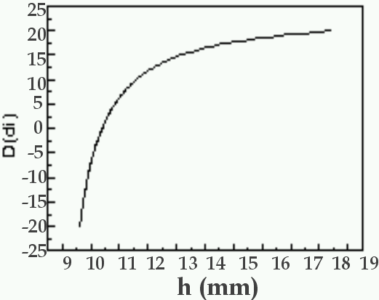
Curva de Calibração

Slide 29
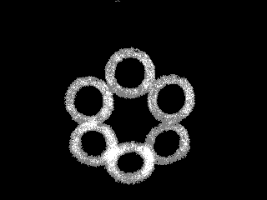
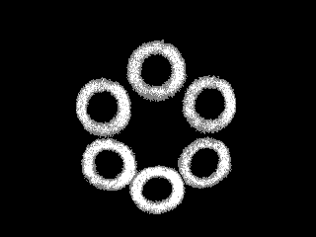
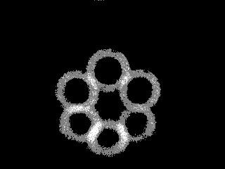
Réplicas Oculares
Emétrope
hipermétrope
Míope

Slide 30
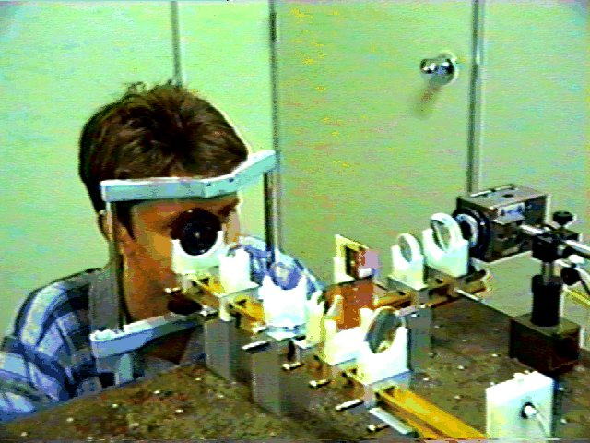

Slide 31
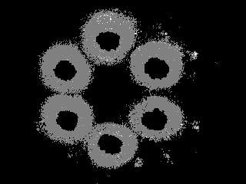
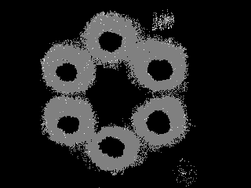
Olhos Reais
(interior do equipamento)
OLHO ESQUERDO
OLHO DIREITO
+ 4,25 esf
( )
+ 3,00 esf +0,25 cil 5⁰
Notes:
Estas imagens nunca estarão disponíveis para o médico, apenas para os desenvolvedores do auto-refrator. Assim, no laboratório podemos ver o sistema funcionando em seu interior.

Slide 32
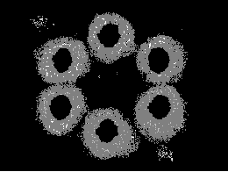
0⁰
270⁰
90⁰
- 2,25
- 0,25
-0,25 esf X -2,00 cil 90⁰
Notes:
Um exemplo de astigmatismo

Slide 33
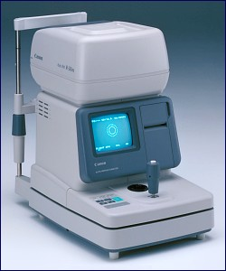
Auto-Refrator Moderno

Slide 34
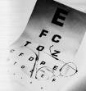
Fim

